Slide 1
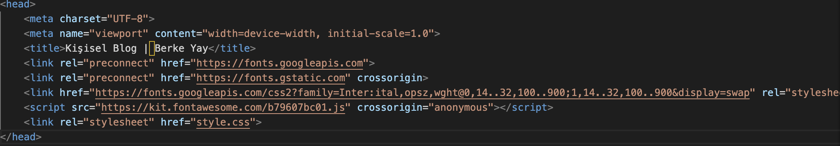
Öncelikle tüm sayfalar için dosyanın head kısmında sayfaya uygun bir başlık verildi, tüm sayfalarda kullanılması planlanan “Inter” font tipi Google Fonts’dan indirildi. Ayrıca GitHub, Linkedin ve Youtube gibi uygulamaların ikonlarının sitede kullanılabilmesi için Font Awesome kiti eklendi. Son olarak style.css dosyası eklenerek sayfadaki elementlere görsel duruş kazandırıldı.

Slide 2
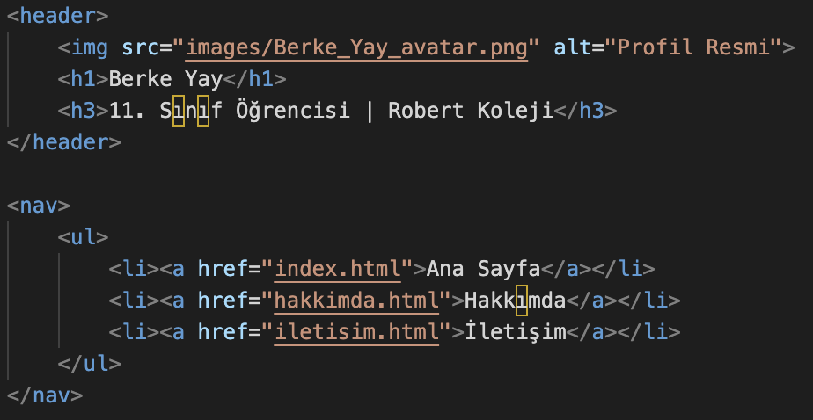
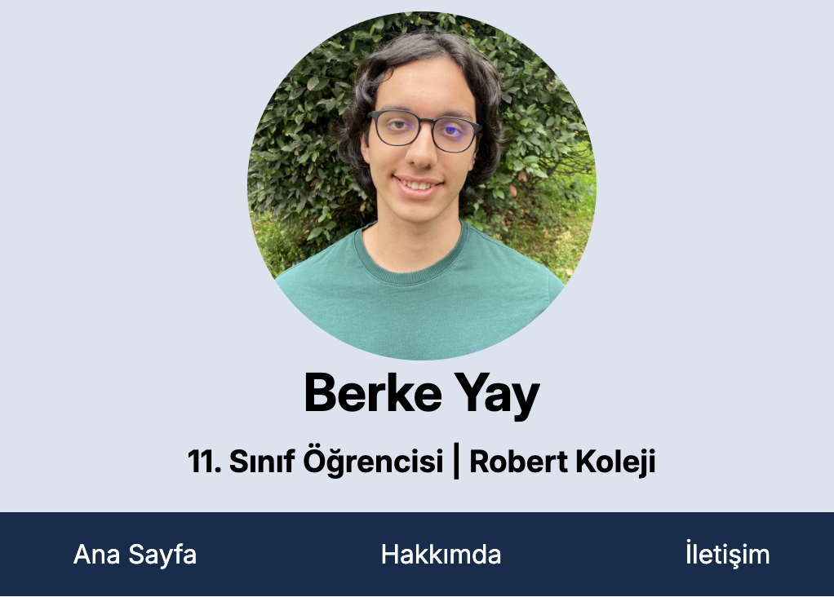
Sayfaların içeriğine gelirsek öncelikle tüm sayfalarda ortak olan bir header ve navbar kısmı oluşturdum. Genel olarak sitemi mavinin farklı tonlarından oluşan bir renk paletinden tasarlamayı tercih ettim ve header ile navbarın arka plan renklerini buna göre ayarladım. Header kısmına kendi resmimi koyup border-radius ile çember haline getirdim, altına ise ismimin yazdığı bir h1 başlığı ile daha ufak bir alt başlık ekledim, ardından tüm bu elementleri flexbox ile yatayda ortalayıp alt alta sıraladım. Navbar için list-style özelliği none olan bir sırasız liste oluşturup flexbox ile liste elemanlarını yatayda aralıklı sıraladıktan sonra tıklandığında diğer sayfalara yönlendiren linkler yerleştirdim, navbarın arka planı daha koyu olduğu için sayfa isimlerininin rengini beyaz yaptım. Bunlar dışında padding ve margin’lerin hepsini daha estetik durması açısından 4’ün katları şeklinde yapmayı tercih ettim (12px, 16px, 20px, vb.).

Slide 3
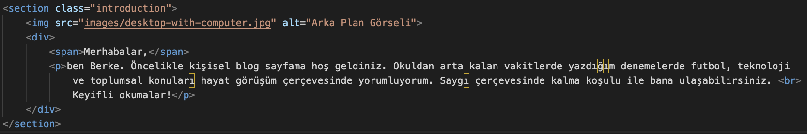

Ana sayfanın tanıtım kısmı için bir section elementi içinde bir görsel ile divi flexbox kullanarak yan yana hizaladım (aralarına gap ile 16px boşluk ekledim) ve sayfanın yataydaki merkezine yerleştirdim. Görselin genişliğini abartılı büyük durmaması için ayarladıktan sonra section’ın sağındaki div elementine kullanıcının dikkatini çekmesi için varsayılandan daha büyük (font-size:1.5rem) ve bold (font-weight:bold) ile yazılmış bir span ekledikten sonra altına koyduğum p elementinin kelimelerindeki harf boşluğunu (letter-spacing) ve dize uzunluğunu (line-height) arttırdım ki okumaya çalışırken kullanıcının gözünü yormasın.

Slide 4
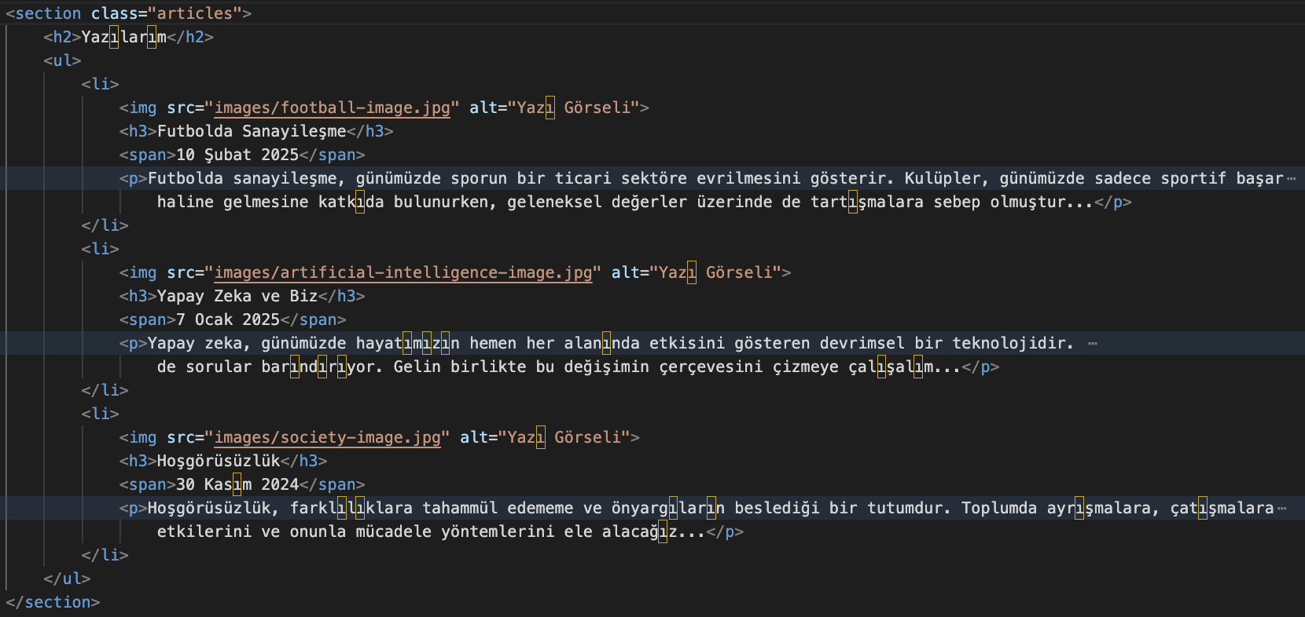
Ana sayfanın alt kısmına da üç örnek yazı içeren bir “articles” bölümü ekledim, bu bölümü tanıtım kısmından ayırmak için arka planını navbarınki kadar olmasa da koyu bir mavi yapıp bölümdeki yazıların rengini beyaza değiştirdim. Yazılar için bir sırasız liste oluşturdum ve flexbox ile tüm liste elemanlarını yatayda hizaladım, her bir liste elemanına bir kapak resmi, bir başlık, tarih ve kısa bir paragraf ekledim ve flexbox sayesinde bunları dikeyde hizalayıp gap ile aralarına 8px boşluk kattım ki çok sıkışık gözükmesin. Her ne kadar paragrafların dize sonları tüm satırlarda aynı hizaya gelmese de bence bu sayfaya doğal bir görüntü kattı.

Slide 5
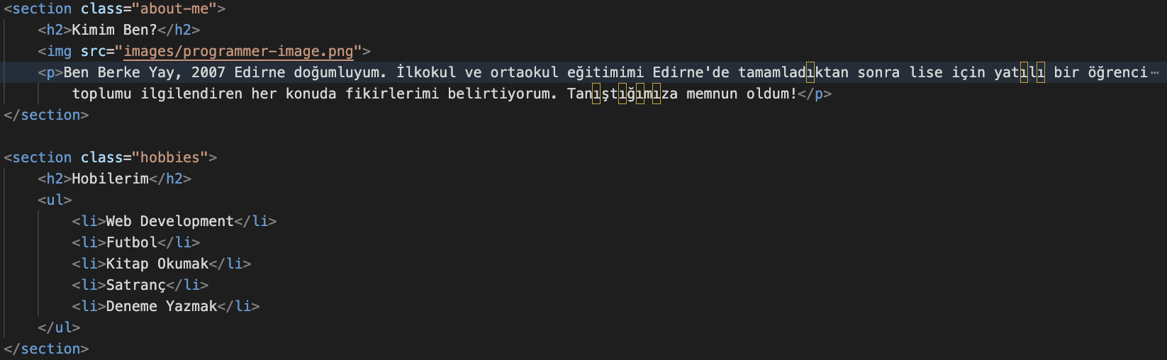
Hakkımda sayfasına gelirsek sayfanın başına header ve navbardan sonra kendi çalışma ortamımı yansıttığını düşündüğüm bir görsel ekledikten sonra altına kendimi tanıttığım bir paragraf ekledim. Hakkımda sayfasının tüm içeriklerini yatay düzlemde sayfanın ortasına koyarak daha düzgün bir akış sağlamaya çalıştım. Tanıtıcı paragrafın altına da bir sırasız liste içinde hobilerimi yazıp daha düzgün durmaları için border ve padding ekledim.

Slide 6
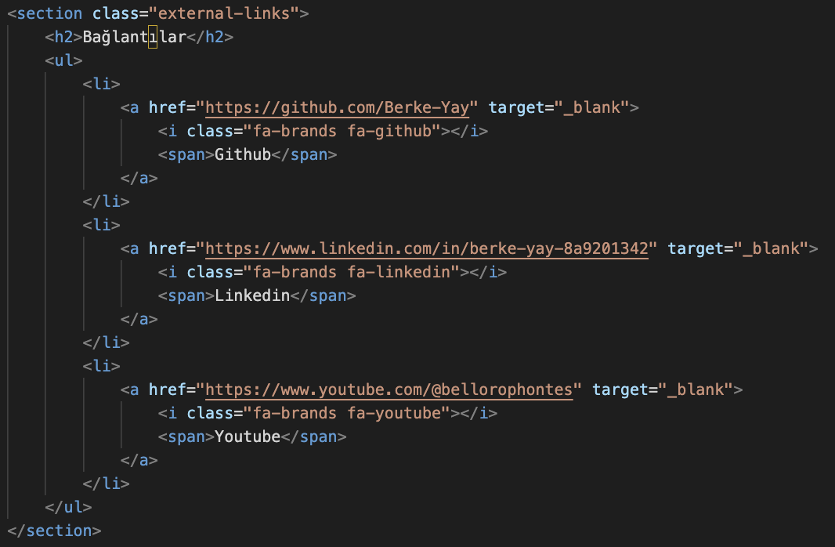
Hakkımda sayfasının en alt section elementine ise Github, Linkedin ve Youtube hesaplarımın linkini koydum ve Font Awesome’dan aldığım boyutları düzenlenmiş ikonları (i elementi) da kullanarak flexbox ile yatayda sıralanmış bir şekilde kullanıcıya sundum. Linke tıklandığında kullanıcının siteden çıkmasını istemediğim için target=”_blank” özelliğiyle dış bağlantıların yeni bir sekmede açılmasını sağladım.

Slide 7
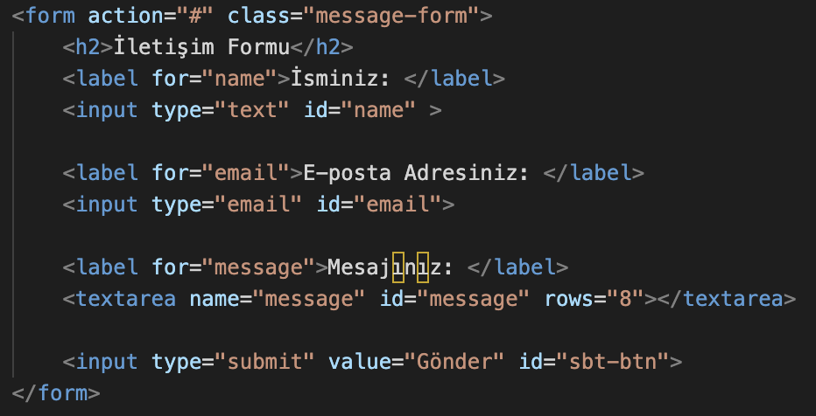
İletişim sayfasını temelde tek bir section elementinden oluşturmayı tercih ettim ve bu bölümü sağ ve sol olmak üzere ikiye ayırdım. Sol kısma label ve inputlardan oluşan basit bir iletişim formu koyup inputların daha güzel durması için alt sınır (bottom-border) harici sınırlarını kaldırdım ve kullanıcı inputa tıkladığında görüntünün bozulmaması için input:focus selector’ı sayesinde varsayılan outline özelliğini kaldırdım. Formun altına bir submit butonu koysam da formu göndere basıldığında herhangi bir aksiyon özelliği eklemedim.

Slide 8
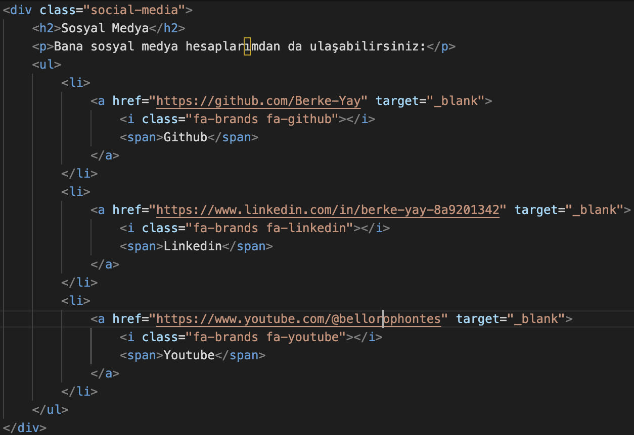
Section elementinin sağ kısmına ise sosyal medya başlığı altında hakkımda sayfasına benzer dış bağlantılarımı koyduğum bir bölüm ekledim; başlık, alt başlık ve linkleri flexbox ile dikeyde hizaladım, link kısmı zaten hakkımda sayfasıyla oldukça benzer, bu sebeple çok açıklamaya gerek olduğunu düşünmüyorum.

Slide 9



Tüm sayfaların sonuna da ortak bir footer ekledim, renk paletine uygun olarak footer elementine koyu mavi bir arka plan rengi verip içindeki yazıları font-style ile italic yaptım.
Son olarak webde yaptığım görüntünün mobil cihazlarda bozulmaması için ekran genişliği 500px’den az olan cihazlarda devreye giren responsive bir öge ekledim.

